Slide 1
Музыкальная гостиная

Slide 2
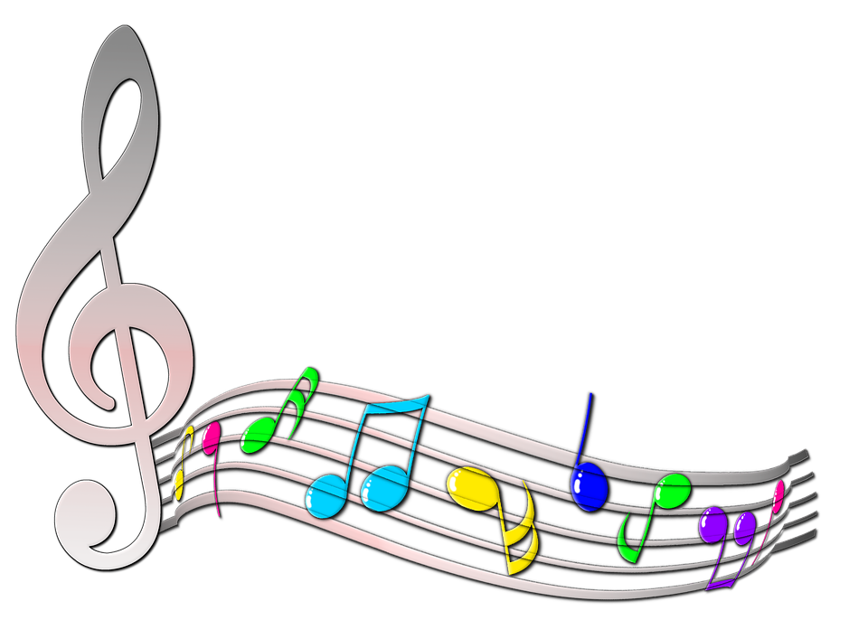
Пункт первый
Пункт второй
Пункт третий

Slide 3
https://pixabay.com/en/note-scores-treble-clef-melody-1395539/
https://pixabay.com/en/melody-music-clef-background-1016039/

